Slide 1


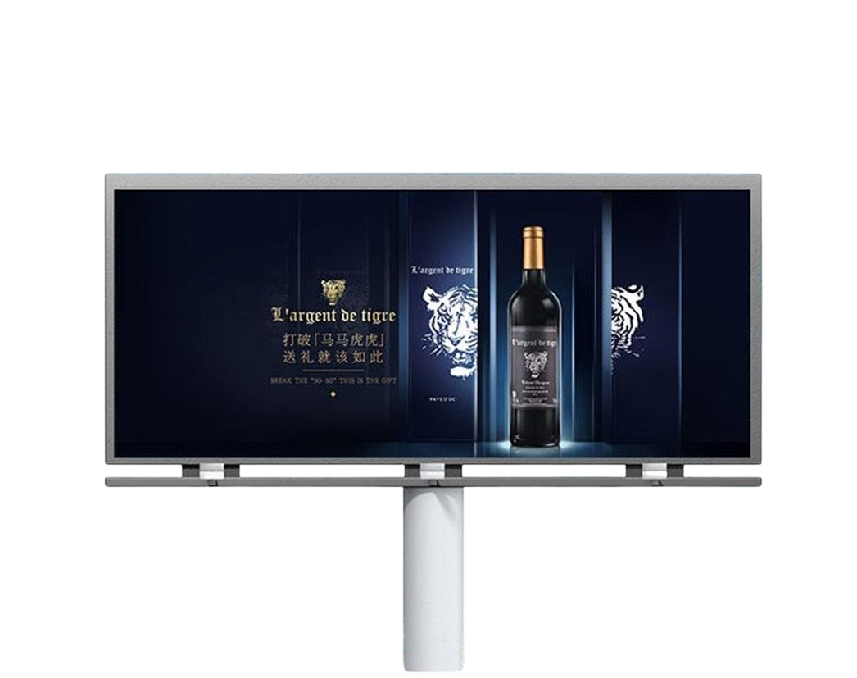

Lax Screen
Videotron LXY53
Service
Excellence

Slide 2

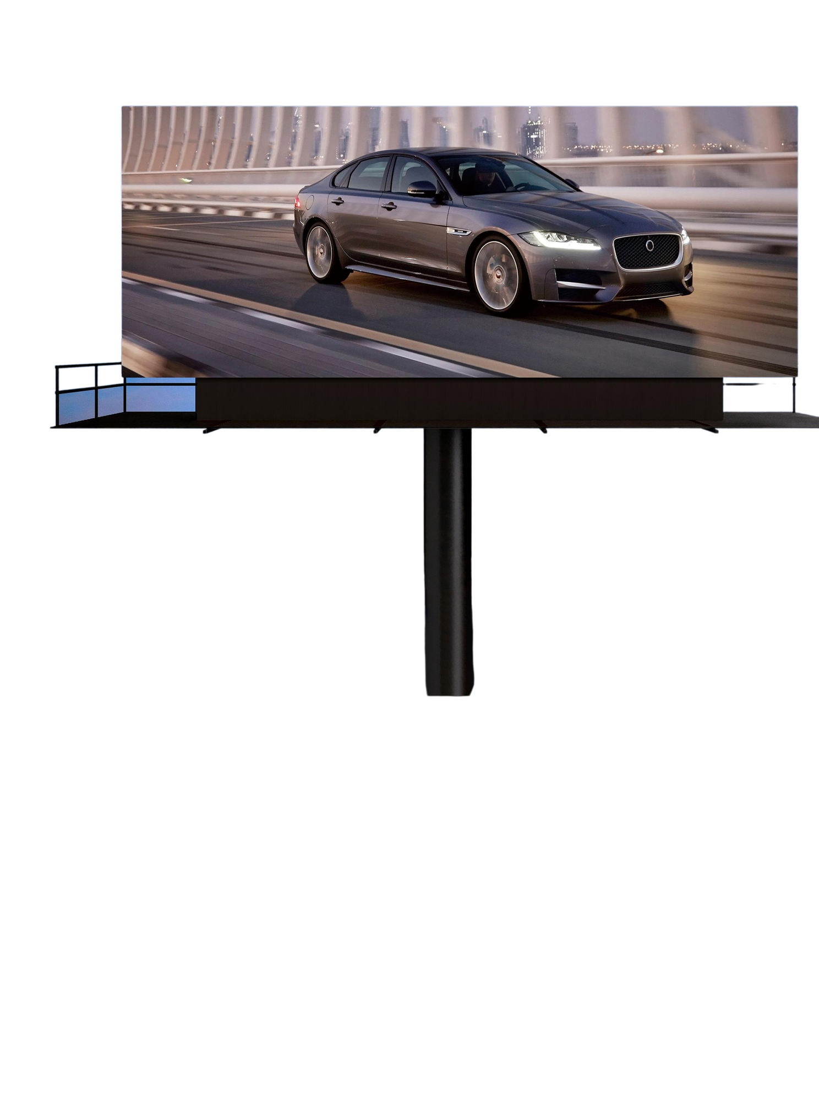
Apa Itu LXY53 Series?
LXY53 adalah solusi videotron outdoor terbaru dari LAX SCREEN, menggabungkan efisiensi energi, ketahanan tinggi terhadap cuaca, serta kualitas tampilan luar biasa dengan desain ramping dan ringan.

Slide 3
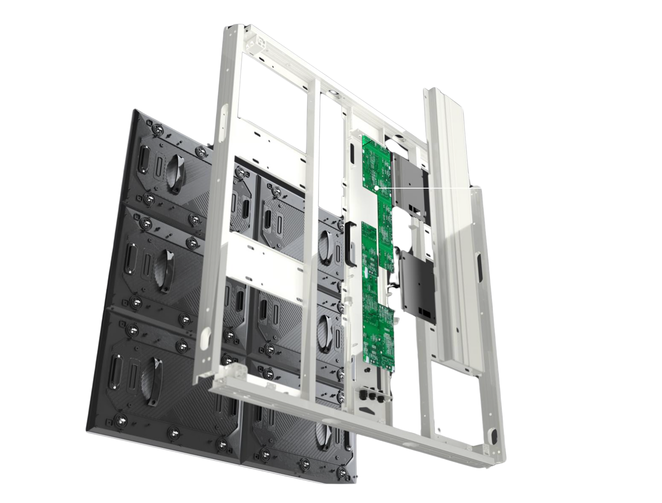


LAX SCREEN - LXY53
Ketebalan
Tebal
Berat
68mm
20.5 Kg

Slide 4







LAX SCREEN - LXY53
Fitur
IP 65 ( Depan & Belakang )
Outdoor 3D Visual
Front & Rear Maintenance
High Brightness hingga 15.000 nits
Kontras tinggi hingga 23.000:1
Refresh rate 3840Hz
Efisiensi daya tinggi hanya 300W @ 10000 nits
Kompatibel dengan Solar Power

Slide 5
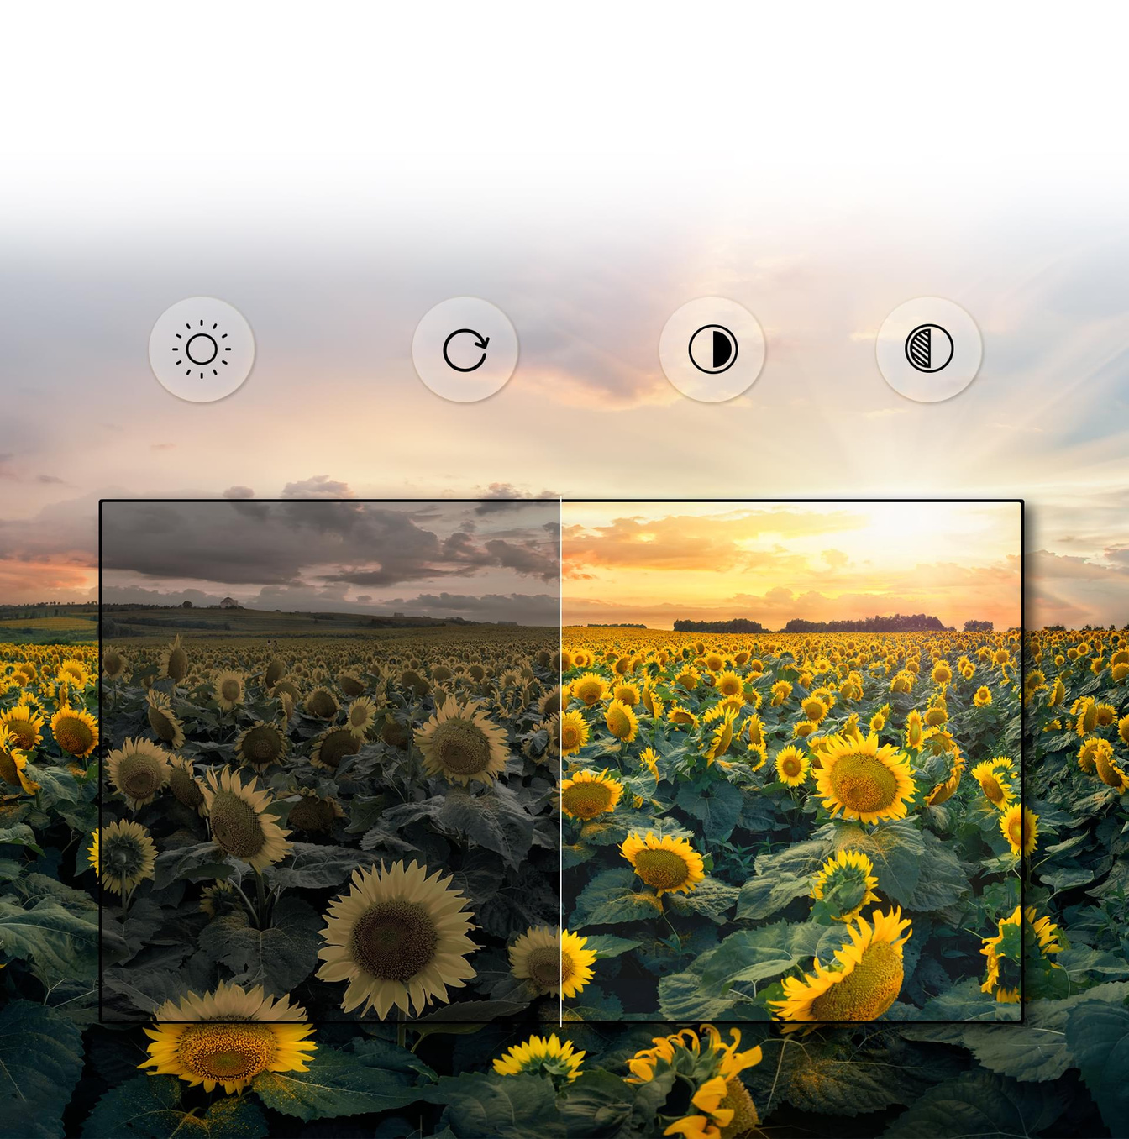
FITUR
Kualitas Tampilan
  Teknologi LED SMD1921 / SMD2727
  16+4 Bit Processing untuk gradasi warna sempurna
  Lensa LED untuk kecerahan maksimal
  Desain mask khusus untuk mengurangi polusi cahaya

Slide 6

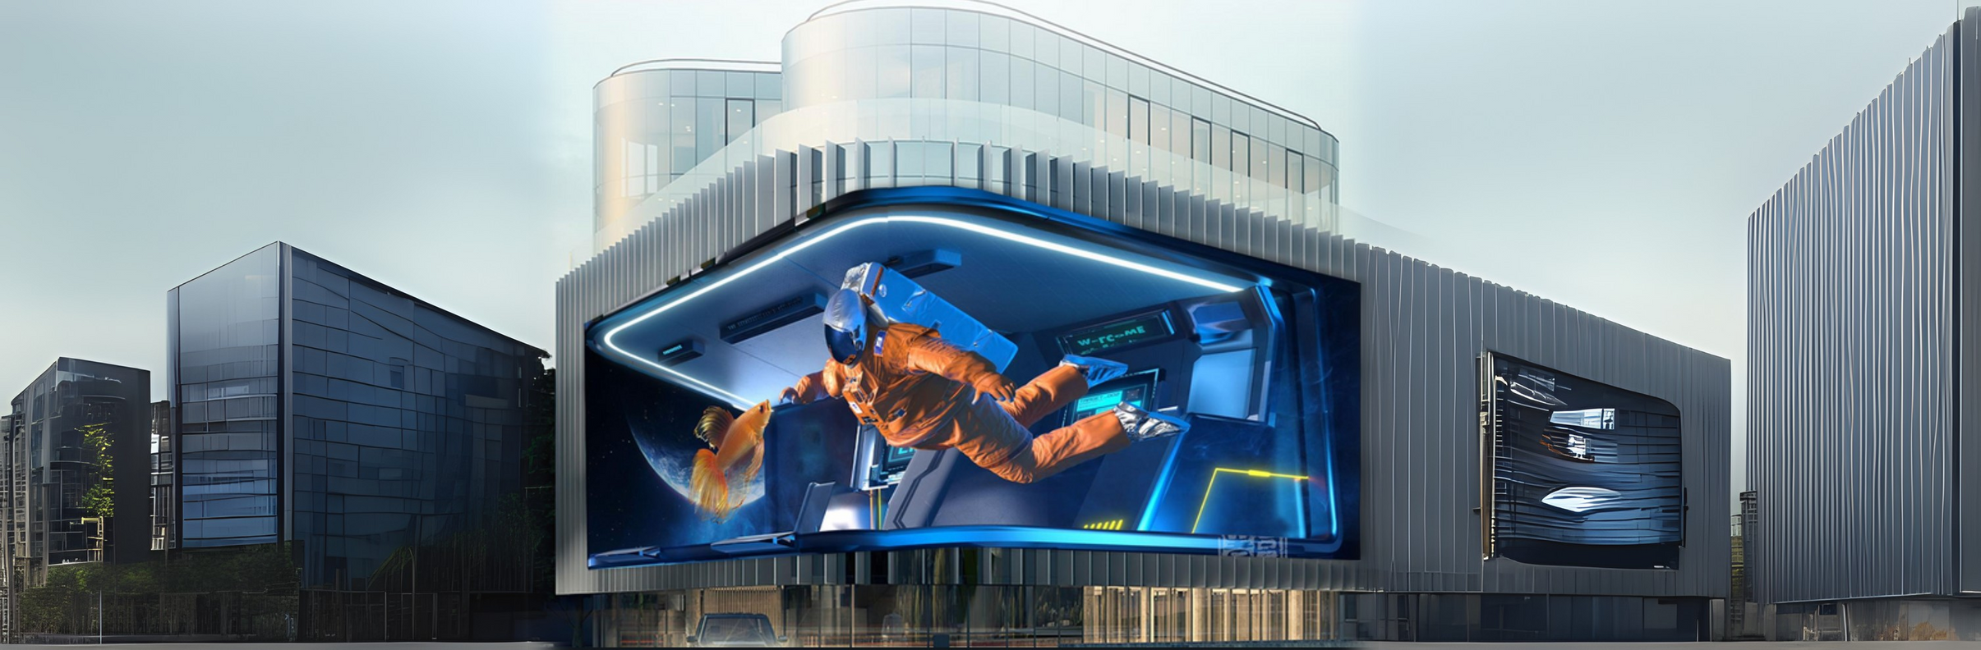
Fleksibilitas Desain
  Mendukung desain lengkung (Curve Cabinet)
  Solusi splicing tanpa celah
  Sangat cocok untuk instalasi kreatif & Visualisasi 3D

Slide 7
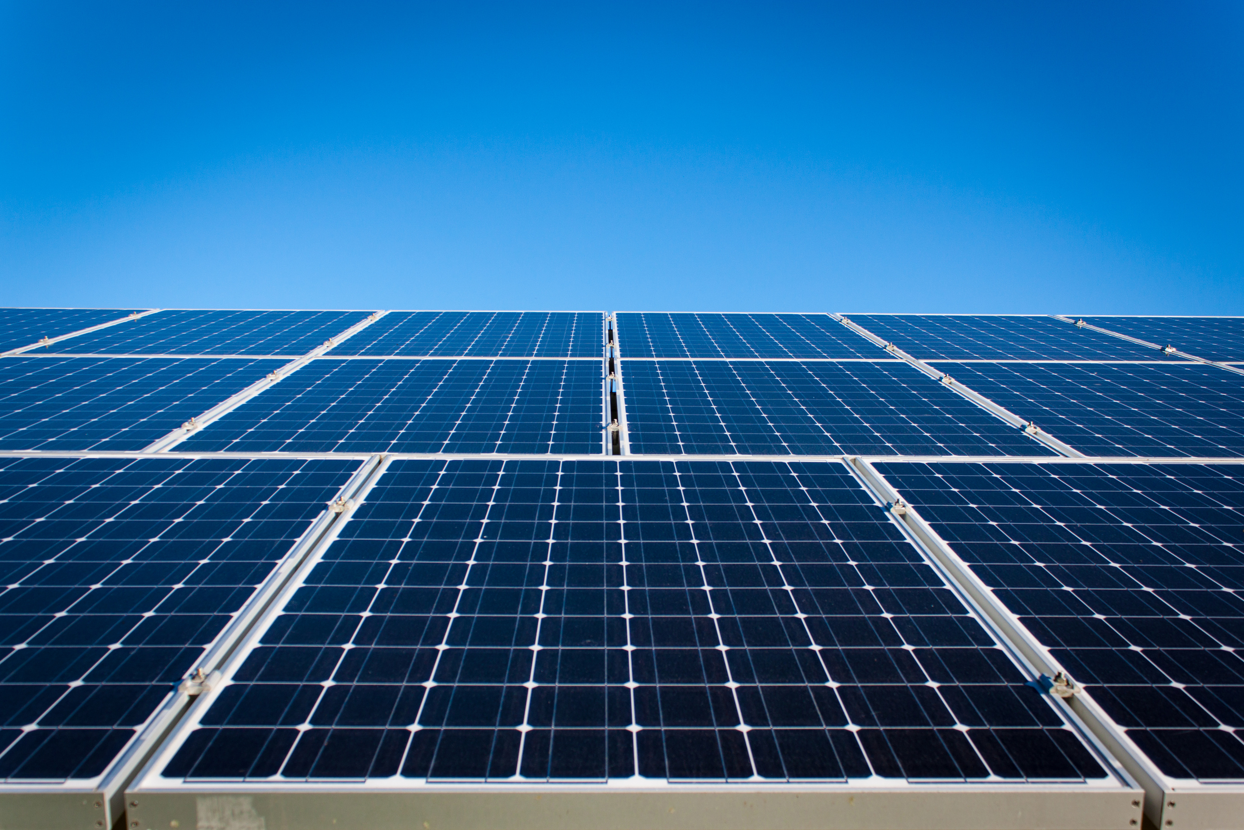


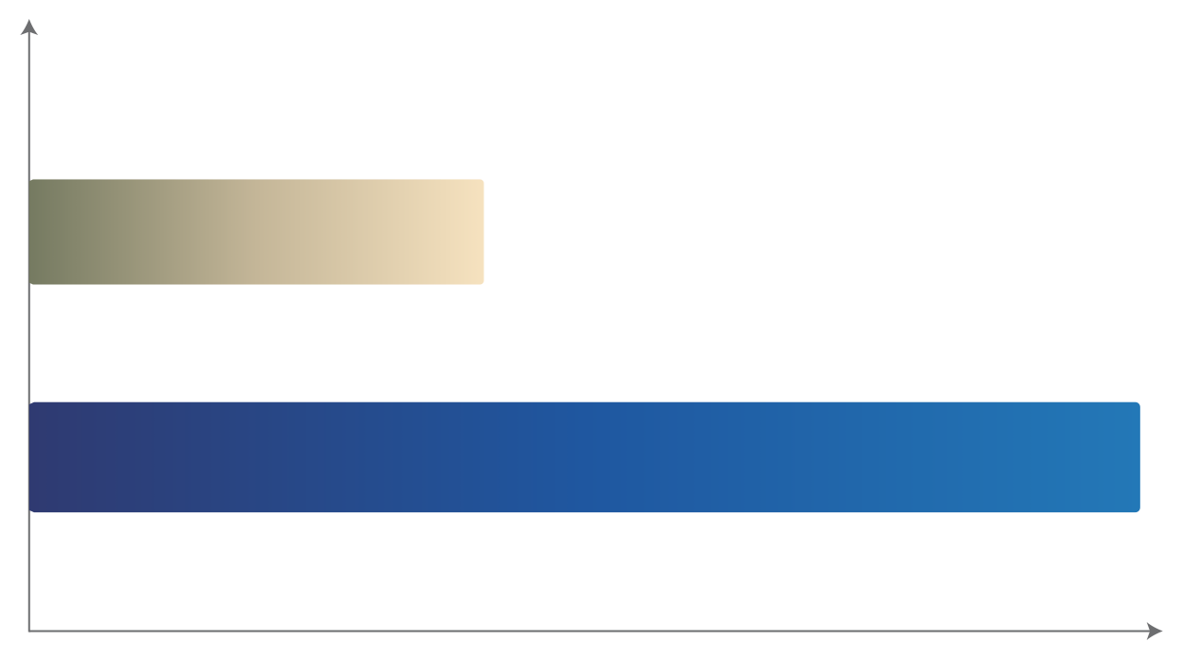

LAX SCREEN - LXY53
Efisiensi Energi
Y series
60% less energy used
  Konsumsi energi 60% lebih rendah dibanding produk outdoor biasa
  Power supply CVTE + 2.8V & 3.5V
  Teknologi bebas timbal (RoHS Compliant)
  Power Factor ≥ 0.95
  Dukungan Solar Power
Ordinary outdoor product

Slide 8

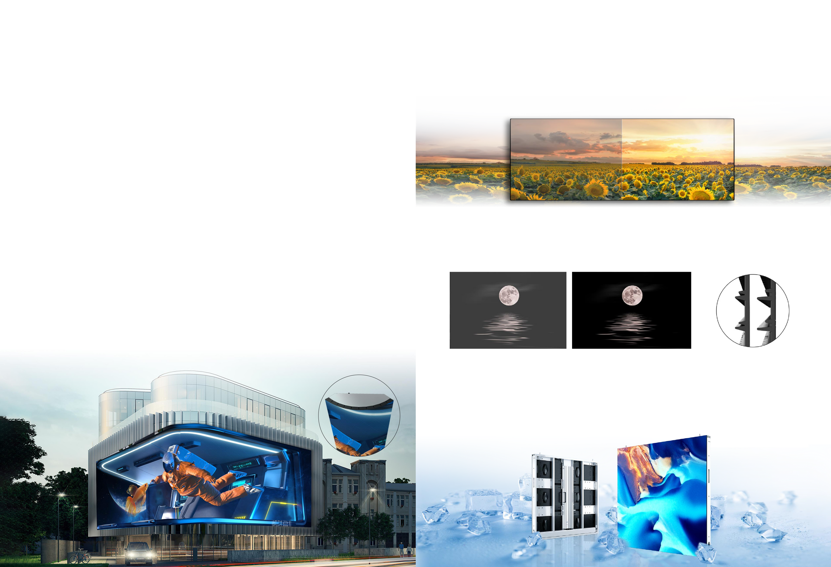


Tahan Cuaca & Mudah Dirawat
  Tahan Cuaca & Mudah Dirawat
  Kabinet fully-enclosed dengan rating IP65
  Pemeliharaan dari depan & belakang
  Sistem Pendingin

Slide 9
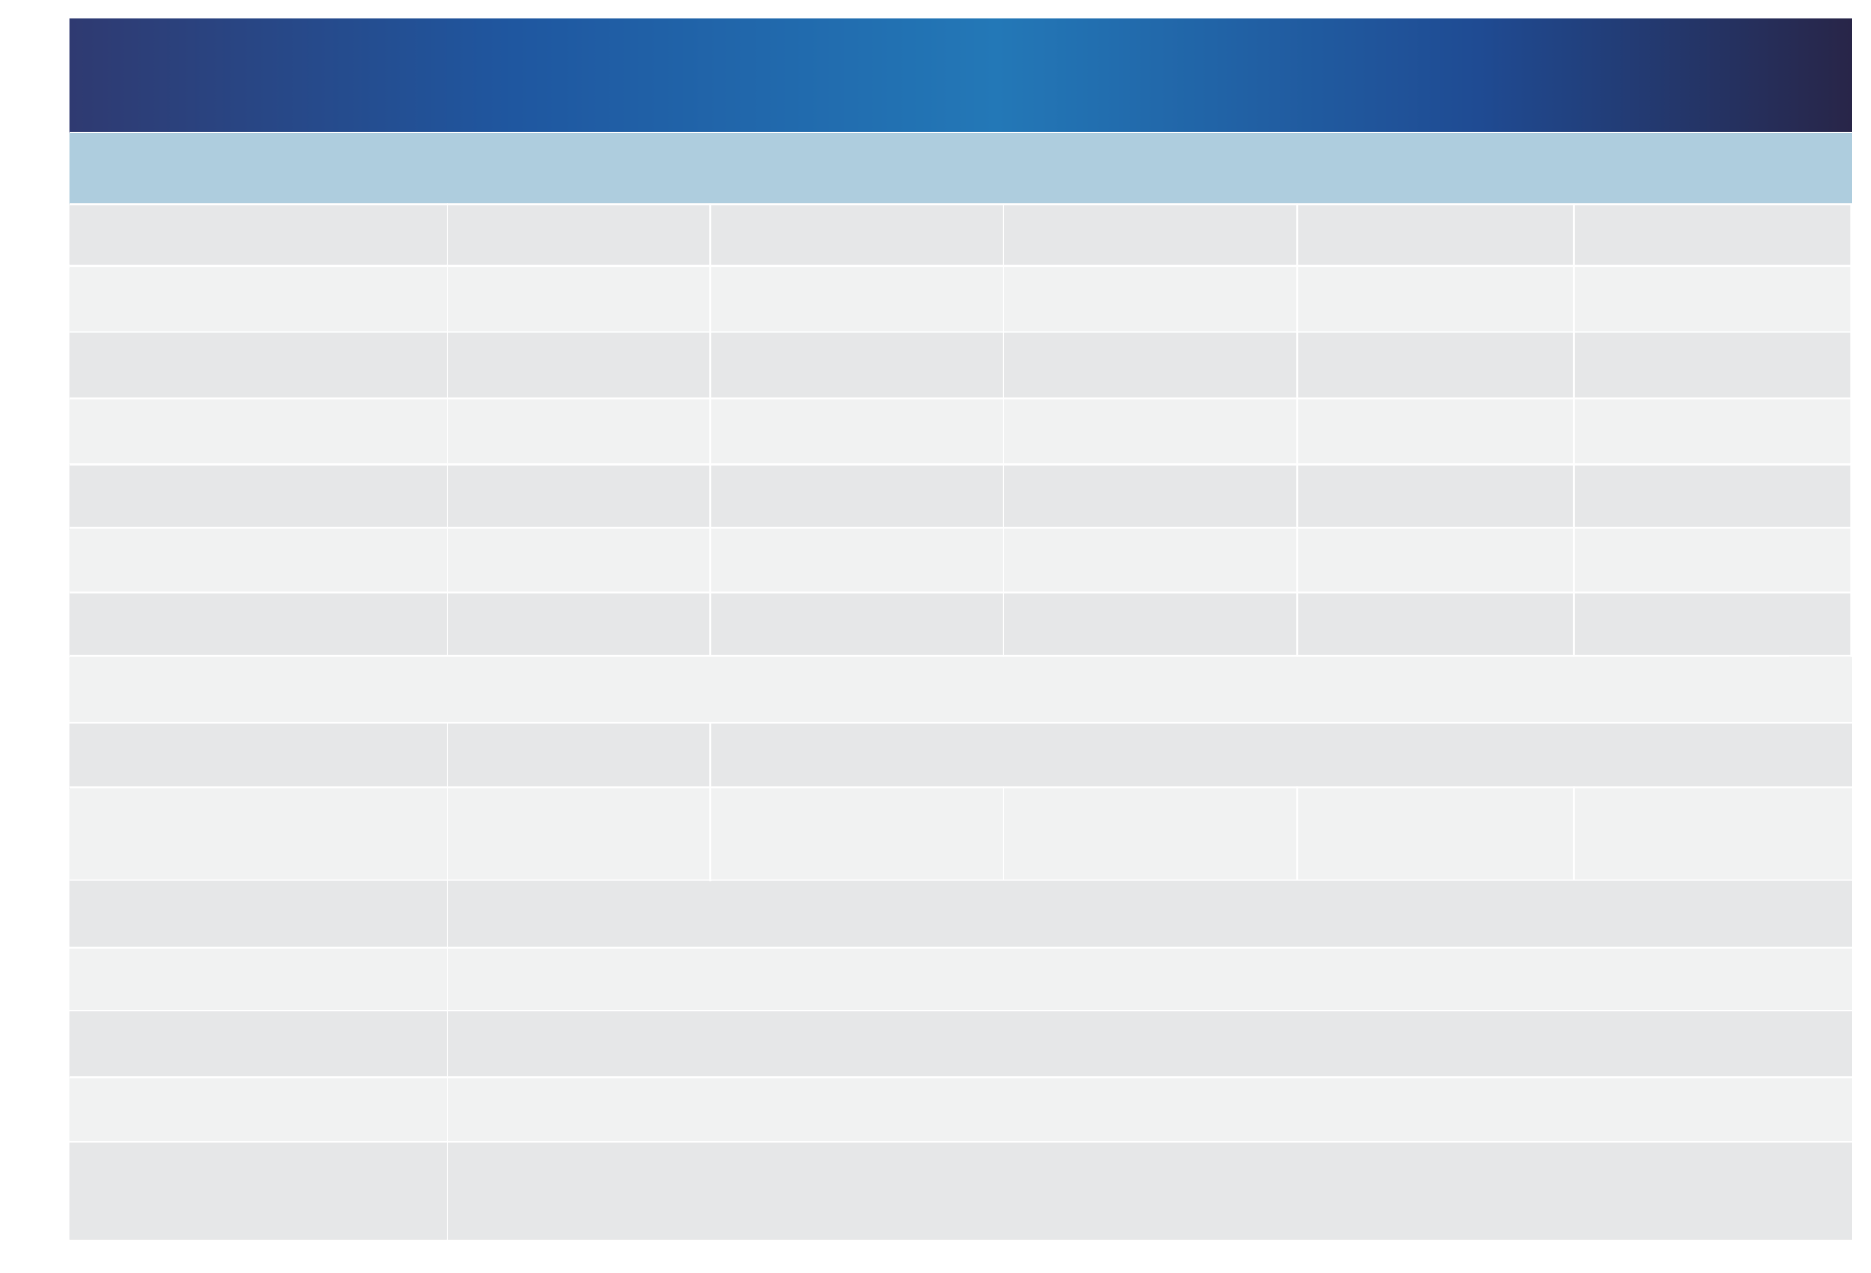
SPECIFICATIONS
Model
DLXY5340
DLXY5360
DLXY53A0
DLXY5360-Curve
DLXY53A0-Curve
LED Type
SMD1921
SMD2727
SMD2727
SMD2727
SMD2727
Pixel Pitch (mm)
4
6.67
10
6.67
10
Cabinet Resolution (dots)
240×240
144×144
96×96
144×144
40×96
Cabinet Size (W×H×D)/(mm)
960×960×68
960×960×68
960×960×68
400×960×150
400×960×150
Module Size (mm)
480×320
480×320
480×320
40×320
40×320
Cabinet Weight (kg)
20.5
20.5
20.5
15
15
Spesifikasi Teknis
Contrast
10000:1
15000:1/23000:1
15000:1/23000:1
15000:1
15000:1
Refresh Rate (Hz)
3840
Brightness (nit)
5500/6500
8000/10000/12500/15000
Standard Version Power Consumption(Max./Ave.W/m²)
520/173
570/190
570/190
680/227
680/227
Viewing Angle (HV°)
140°/ H,120°/ V Aluminum Front & Rear Access
Cabinet Material
Maintenance
AC Input Voltage (V)
AC100- 240
Operating Temperature /Humidity
-30~+60C/10%~ 90%RH No Condensation

Slide 10
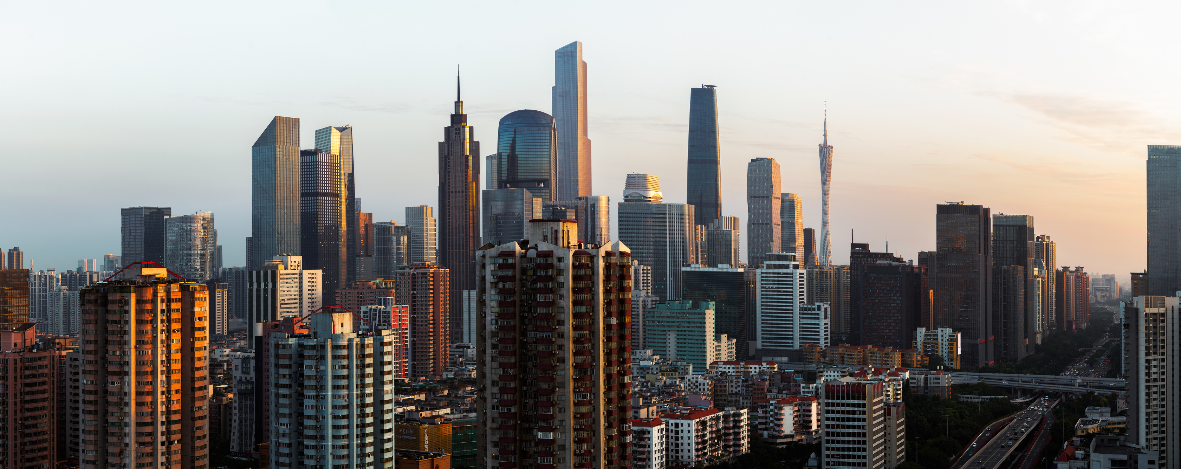
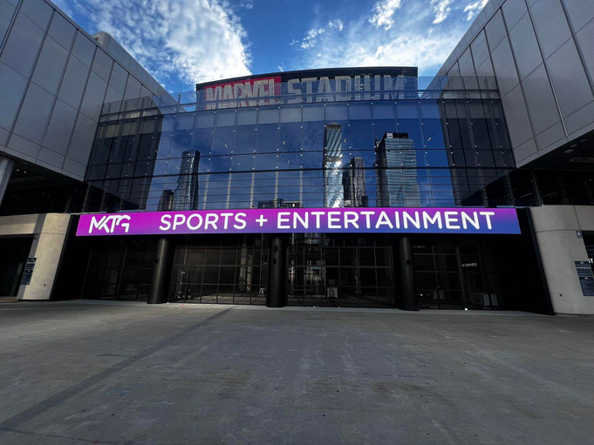
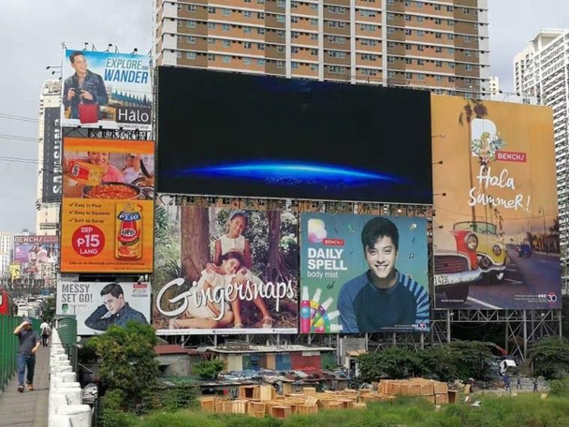
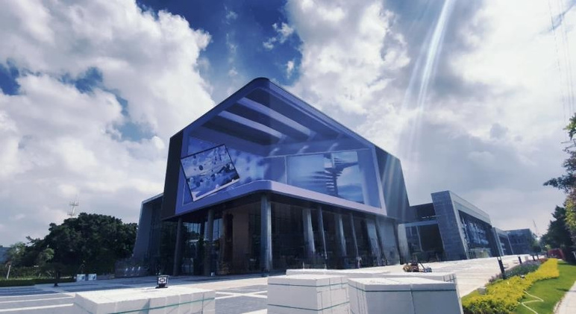
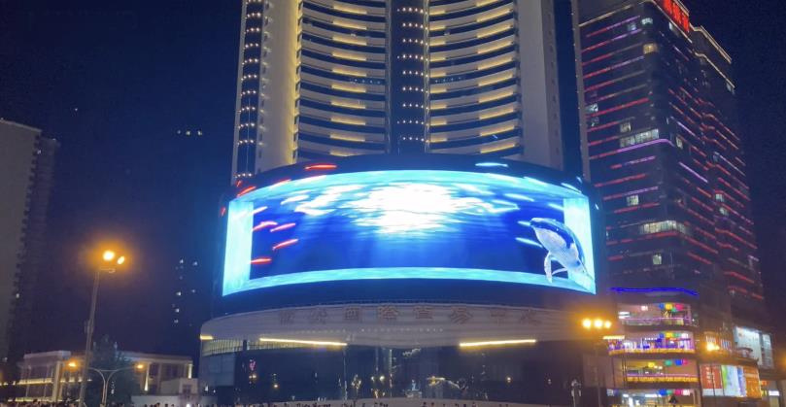
LAX SCREEN - LXY53
Pengaplikasian Product
Videotron Event Besar
Media Display
di Bangunan Tinggi
Digitali 3D Visual
Billboard Outdoor Kota

Slide 11







LAX
Service Excellence
Lax.co.id
THANK YOU
ADDRESS
PHONE
Ruko Aralia, Blok HY43 No.40,
Pusaka Rakyat, Kec. Tarumajaya,
Bekasi, Jawa Barat 17214
Marketing Office
Jl. Angkasa No. 32 Blok A10
Jakarta Pusat – Indonesia
021 - 8899 – 4444
0812 - 1102 - 4885
MAIL
info@lax.co.id
© 2025 PT. LAX TEKNOLOGI INDONESIA

